Slide 1
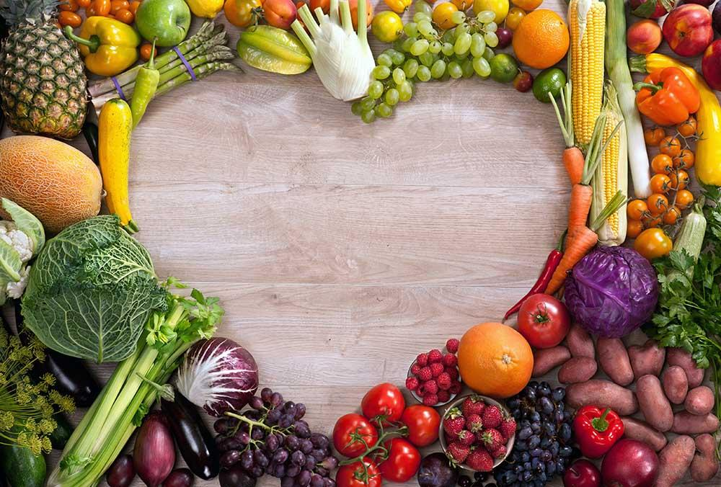
مجموعات الغذاء
ومركباتها

Slide 2
مركبات الغذاء | مجموعات الغذاء
نشويات | الخبز ومنتجاته
فيتامينات – معادن - الياف | الخضار والفواكه
بروتينات (زلاليات) | اللحم وبدائله ( البقوليات)
الزيوت والدهون | الزيوت والدهون
السكريات | الحلويات

Slide 3
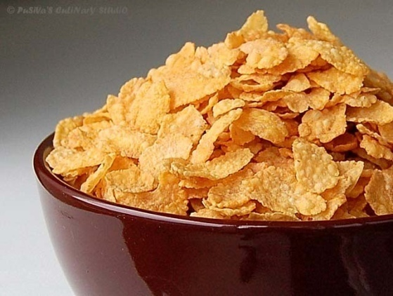
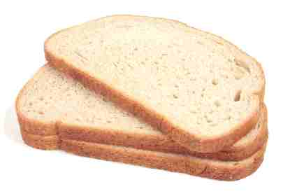
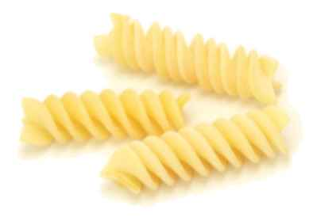
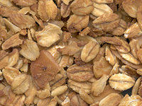
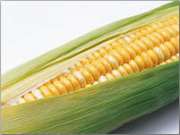
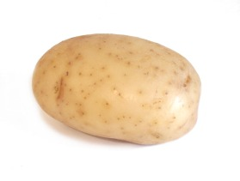
مجموعة الخبز ومشتقاته
المركب الاساسي نشويات واهميتها
هي انتاج الطاقة الجسم

Slide 4

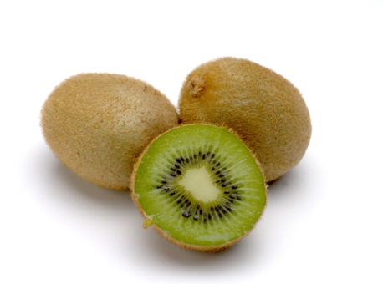
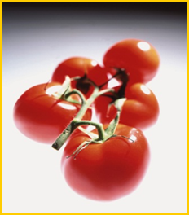

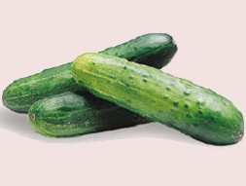
مجموعة الخضار والفواكه
*فيتامين c لتقوية المناعة.
*فيتامين a للنظر.
*فيتامين e للجلد.
*فيتامين d للعظام
الالياف: مهمة لجهاز الهضم

Slide 5
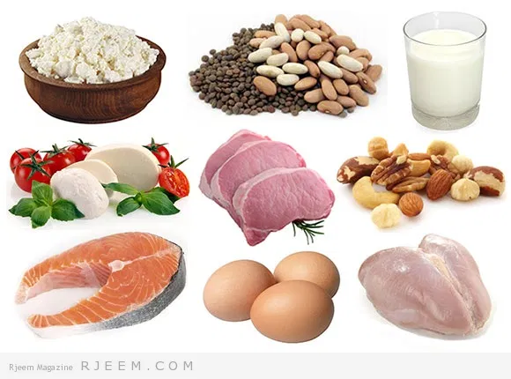
مجموعة اللحم وبدائله
المركب الاساسي هو البروتين او زلال
مهم من اجل بناء الجسم والخلايا مثل العضلات.
اللحوم مثل: لحم البقر, الخروف, السمك, الدجاج.
بقوليات تعتبر بدائل للحوم لانها تحتوي على بروتينات.
بقوليات مثل: فول, حمص, فاصوليا, بازيلا, عدس

Slide 6
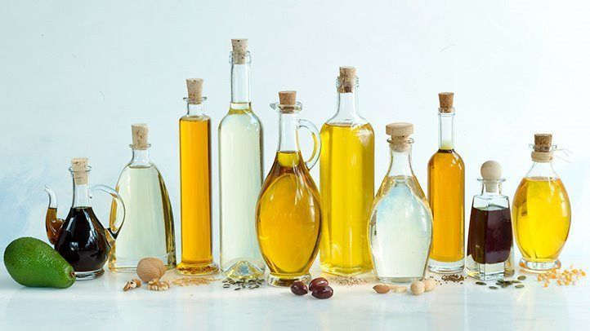
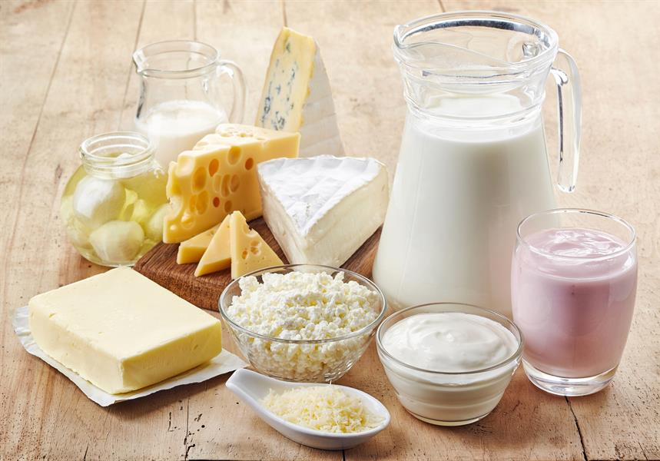
الدهون (من الحيوانات)
الزيوت ( من النباتات)
اهمية هذه المجموعة هي
المحافظة على درجة حرارة الجسم.
عندما يكون نقص في كمية النشويات يحصل الجسم على الطاقة من الدهنيات

Slide 7
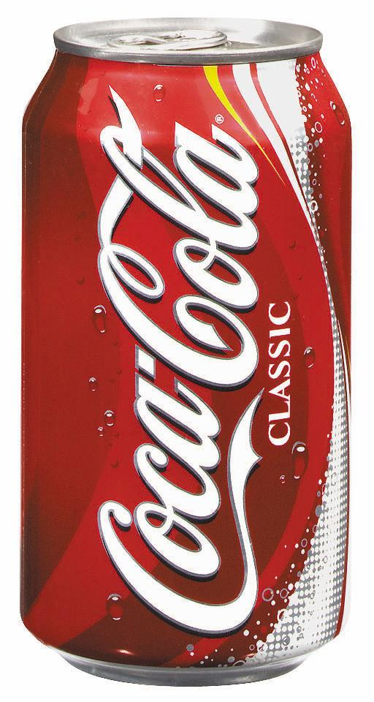

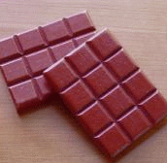
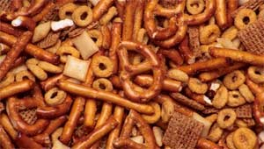

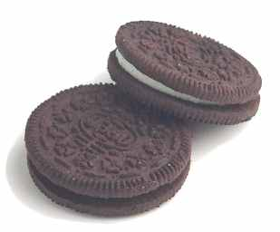

مجموعة الحلويات – المركب الاساسي سكريات
تعطي طاقة للجسم ولكنها تسبب ارتفاع بنسبة السكر في الدم.
لذلك مفضل التقليل منها قدر المستطاع

Slide 8
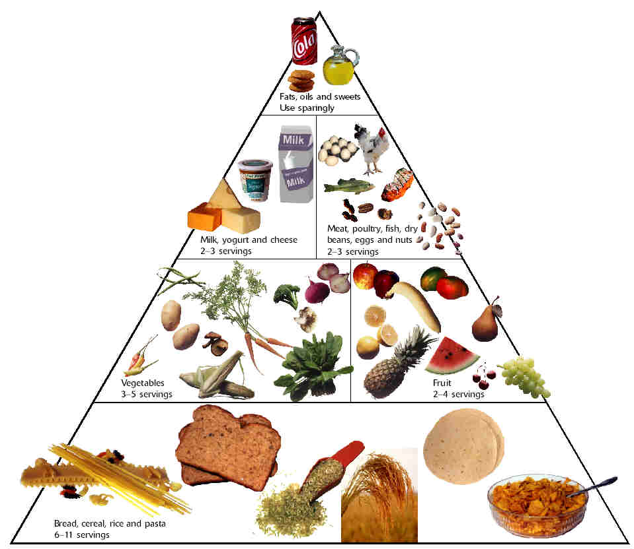
الهرم الغذائي
الحلويات والدهنيات
الحليب ومنتجاته
لحوم بانواعها ,سمك وبيض
خضروات
فواكه
معكرونة
خبز وحبوب

